Slide 1
Что такое «проект»?
Под проектом понимается «комплекс взаимосвязанных мероприятий, предназначенных для достижения определенной цели в течение заданного периода времени и в рамках выделенного бюджета»

Slide 2
Организация проектной деятельности в 1 классе.
Успешным средством преодоления разобщённости семьи и школы является совместная проектная деятельность. Она создаёт ситуацию успеха, радости, удовольствия, способствует формированию у ребёнка положительной самооценки: “Я сам!”, “Я смог!”, “Я знаю!”.
Единение детей и взрослых на основе общих интересов делает их равноправными участниками общения, между которыми складываются доверительные отношения.
Используя метод проектов в 1 классе, необходимо учитывать отсутствие у первоклассников навыков совместной деятельности, а также возрастные особенности детей данной группы. В связи с этим занятия составлены с учётом постепенного возрастания степени самостоятельности детей, повышения их творческой активности. Большинство видов работы, особенно на первых уроках цикла, представляет собой новую интерпретацию уже знакомых детям заданий. В дальнейшем они всё больше приобретают специфические черты собственно проектной деятельности. Несложность проектов обеспечивает успех их выполнения и является стимулом, вдохновляющим ученика на выполнение других, более сложных и самостоятельных проектов.

Slide 3
Что такое «проект»?
Основные признаки отличия проектной деятельности от других видов деятельности:
направленность на достижение конкретных целей;
координированное выполнение взаимосвязанных действий;
ограниченная протяженность во времени
с определенным началом и концом;
в определенной степени неповторимость и уникальность

Slide 4

Цели проектной деятельности
успех
поиск сведений
организация действий,
общение
проекты
применение знаний
родители
творчество

Slide 5
Особенности организации проектной деятельности
I. Двухкомпонентная организация проектной деятельности
Работа над темой и работа над проектами.
Компонент 1. Узнаём. Дети собирают сведения по какому-либо направлению изучения темы. По завершении обмениваются найденными знаниями.
Компонент 2. Делаем. Дети работают над разными проектами (поделки, мероприятия, исследования), имеющими какое-либо отношение к теме.
По завершении представляют готовые проекты.

Slide 6
Особенности организации проектной деятельности
II. Сочетание общей дисциплины и свободы выбора.
Дисциплина: одна тема на всех, общее время перехода от работы над темой к работе над проектами, общее начало работы над новой темой.
Свобода выбора: свободный выбор своей индивидуальной темы (в рамках общей темы), свободный выбор проектов.

Slide 7
Этапы проектной деятельности 1 класс.
Тема «. Кто сказал, что осень это грустно?»
1. Выбор темы.
Знакомство с темой произошло в ходе расшифровки загадочного письма, пришедшего в класс.
В ходе самостоятельной работы дома ребята расшифровали слова из первых букв картинки, находящиеся на части пазла, а в классе на занятии собрали из них текст. Это оказалась загадка про осень.

Slide 8
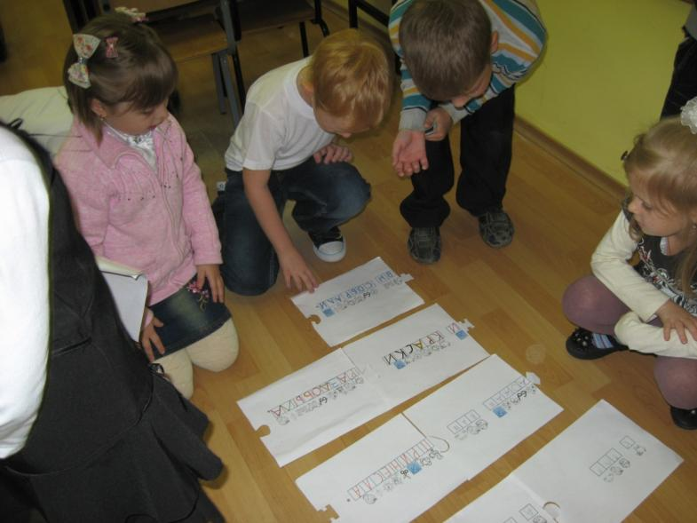
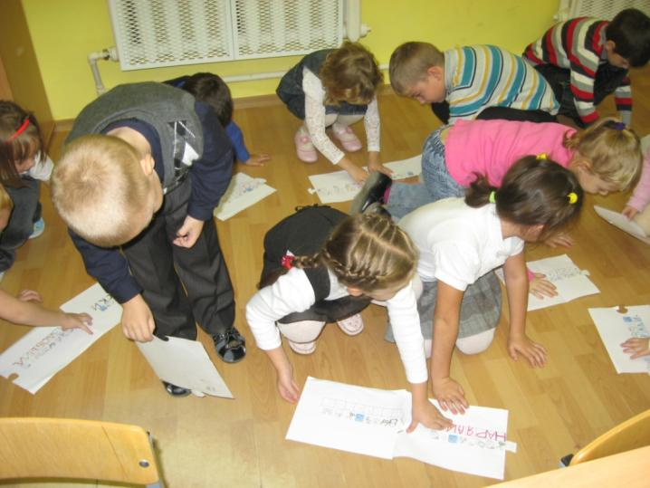
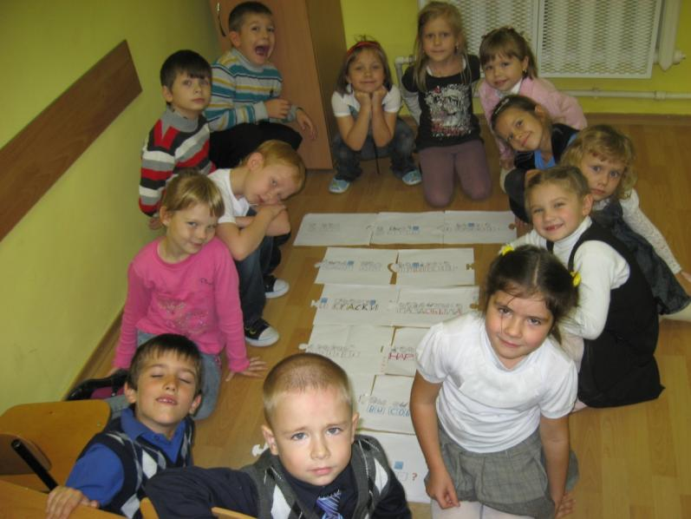
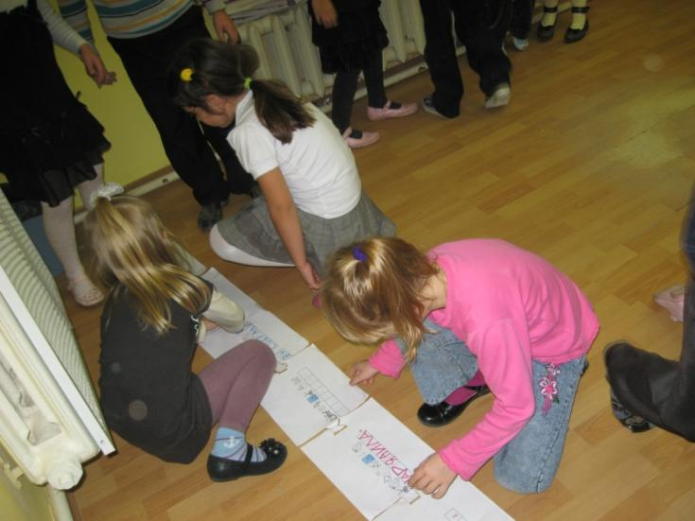

Slide 9
Этапы проектной деятельности
2. Следующим этапом стал выбор
своей индивидуальной темы, который появился из ответов на вопрос:
Нравится ли вам осень? Чем?

Slide 10
Этапы проектной деятельности
Направления сбора сведений для темы «Осень»
Признаки осени
Пословицы и поговорки об осени
Сбор урожая осенью

Slide 11
Этапы проектной деятельности
3.Сбор сведений (поиск информации)
Проводился в основном дома (в школе во внеурочное время)
Проводился при активном участии родителей
Сведения собирались из наблюдений на экскурсиях (на природу)
По времени занимал 1-2 недели
Результат: найденные сведения

Slide 12
Этапы проектной деятельности
4.Завершение работы над темой
Из найденных сведений каждый ребёнок выделяет самое важное и с помощью родителей заносит избранные сведения на лист единого формата (А4)
Практически, этот лист делают сами родители, потому что задача – не самовыражение ребёнка, а возможность других детей познакомиться с результатами поиска школьником новых сведений
Оформление: крупный чёткий шрифт, плотная бумага, желательны иллюстрации
Результат: собранные из отдельных листов и хранящиеся в открытом доступе картотека или альбом с оглавлением,

Slide 13
Этапы проектной деятельности
5.Выбор проектов
Начался с обзора учителем возможных проектов (поделки, мероприятия, исследования)
Выполнялся в школе во время классного часа
Дети выбирали проект или несколько
Результат: выбранные детьми проекты

Slide 14
Этапы проектной деятельности
Проекты по теме «Осень»
Традиционный альбом всего класса по изученной теме.
Мероприятия
Поделки
Расшифруй послание.
Конкурс загадок об осени
Праздник «Кто сказал, что осень –это грустно? Это весело, красиво, вкусно!»
Поделки из природного материала.
Маска осени.
Костюм овощей.
  Книга «Скатерть-самобранка» Осенние рецепты. Готовим с мамой.
Зашифруй загадку об осени.
Пословицы и поговорки об осени.
Информационные проекты

Slide 15
Этапы проектной деятельности
Реализация проектов
Проводилась в основном дома и в школе во внеурочное время
При активном участии родителей
По времени заняла 2-3 недели
Результат: выполненные проекты

Slide 16
Этапы проектной деятельности
Представление результатов
Проводился при активном участии родителей в школе во внеурочное время
Проводились мероприятия, представлялись поделки и экспозиции
Все мероприятия, презентации и защиты сфотографированы
Результат: завершённые проекты, заполненные несколько страниц альбома истории жизни класса
Праздник «Кто сказал, что осень это грустно?Это весело, красиво, вкусно!» с использованием презетаций
«Письмо» (знакомство с темой)
«Осень в рисунках и поделках»
«Зашифруй загадку. Копилка пословиц и поговорок»
«Скатерть-самобранка».

Slide 17





Здравствуй, ОСЕНЬ!

Slide 18



Зашифруй загадку для осени

Slide 19
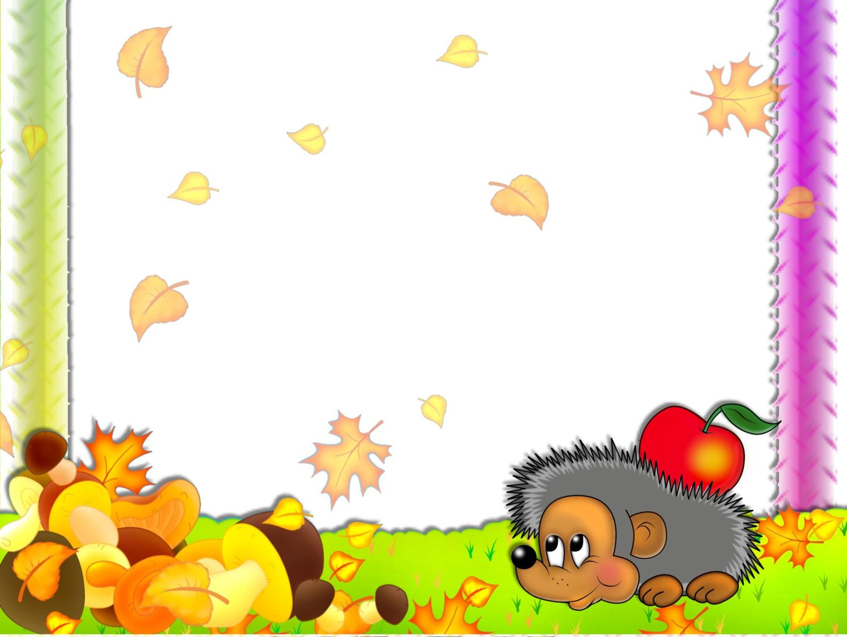

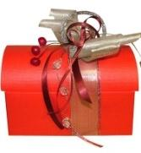
Копилка пословиц и поговорок

Slide 20

Осенняя скатерть-самобранка
1.На альбомном листе крупными печатными буквами записать рецепт блюда из осенних продуктов(овощи, грибы, выпечка).
2. Оформить фотографиями с участием ребёнка в приготовлении этого блюда или рисунком блюда.
3.Внизу записать фамилию и имя печатными буквами .

Slide 21
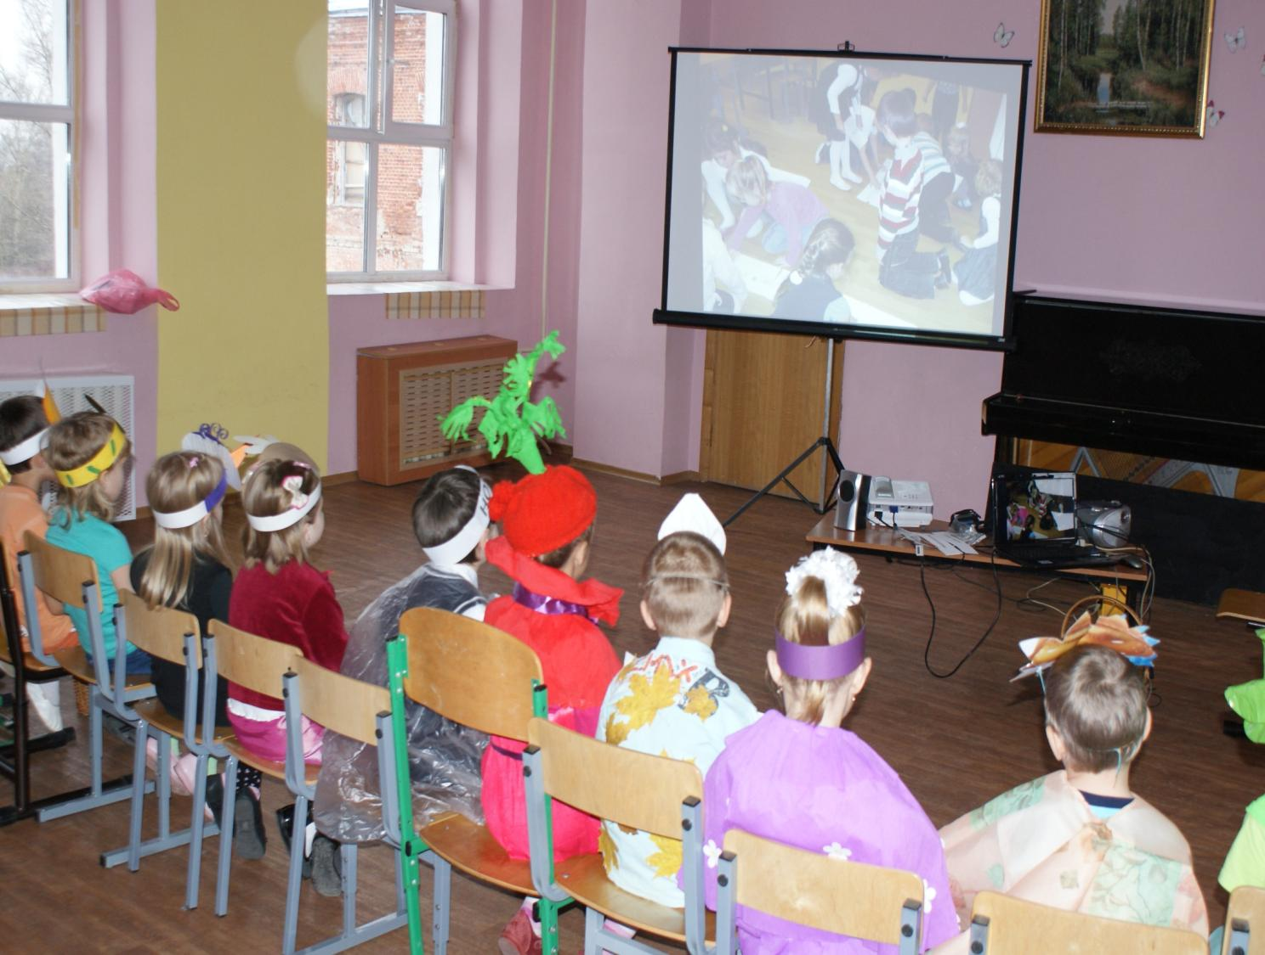

Slide 22
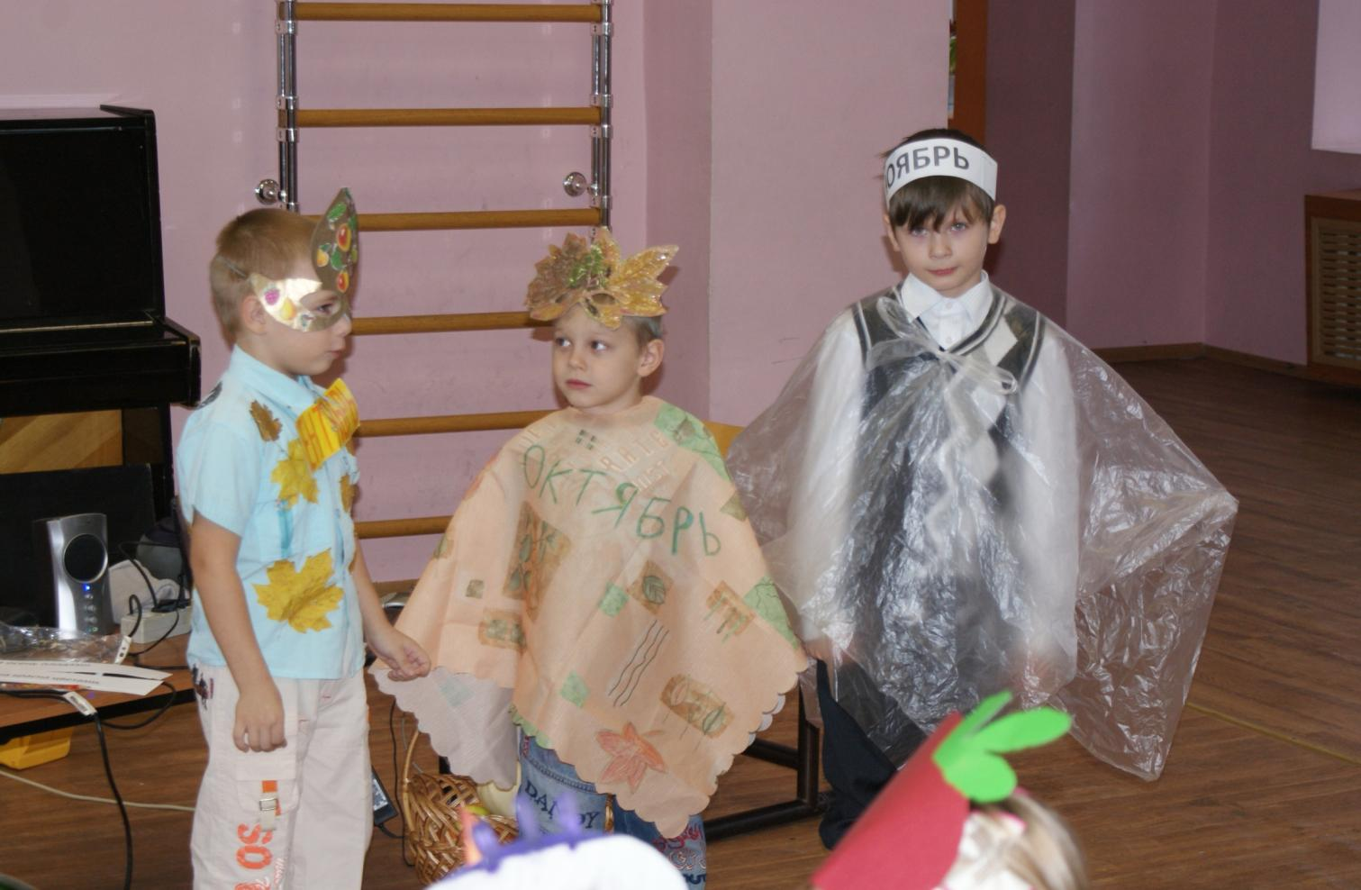

Slide 23
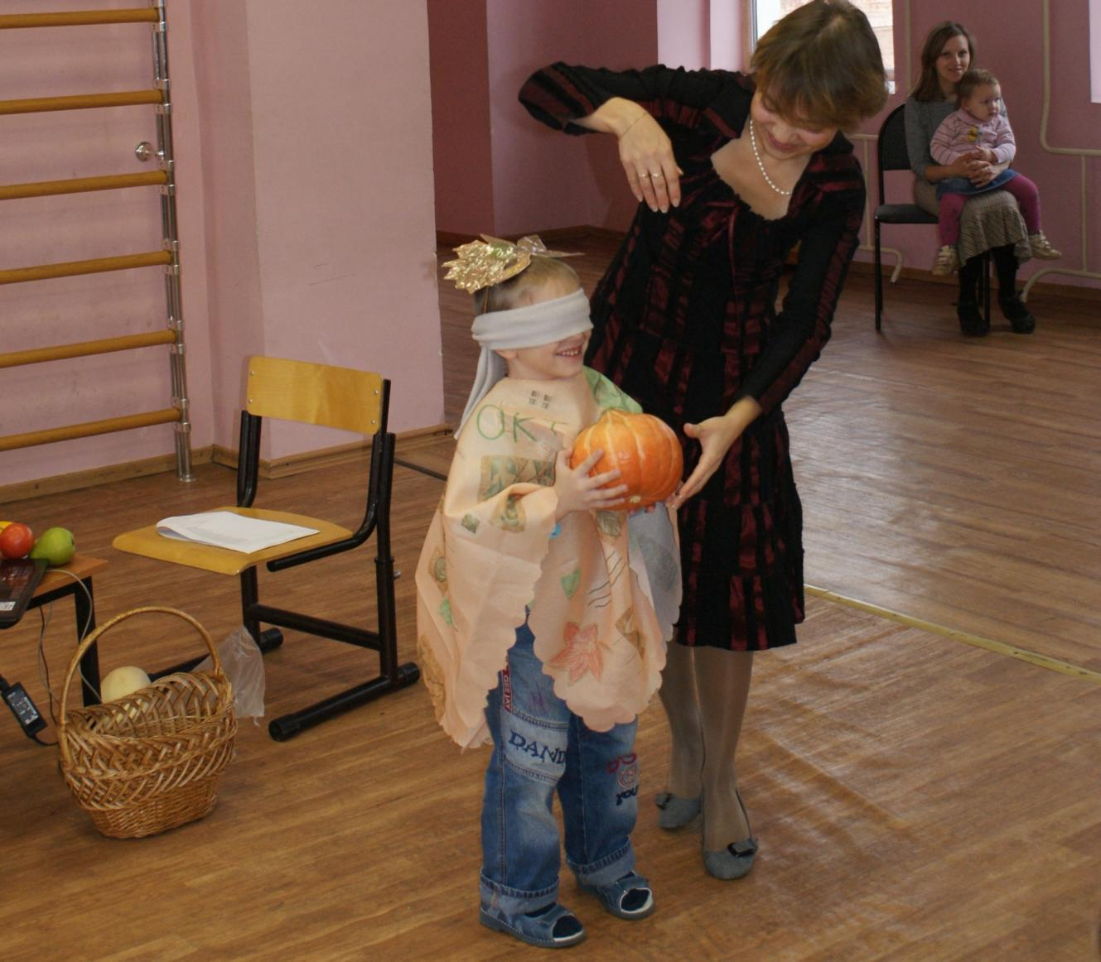

Slide 24
